Slide 1

UNIVERSITÀ DEGLI STUDI DI UDINE
Dipartimento POLITECNICO DI INGEGNERIA E ARCHITETTURA
Corso di laurea triennale in Ingegneria Elettronica
TESI DI LAUREA
LORA E INTERNET OF THINGS:
EVERYWARE SOFTWARE COME CASO DI STUDIO
Relatore: Prof. Antonio Abramo
Laureando: Tolotto Enrico
A.A 2016 - 2017

Slide 2



IoT: Internet of Things
DEFINIZIONE
Internet of Things rappresenta una evoluzione delle applicazioni riguardanti il settore mobile, la domotica e embedded. Grazie alle quali è possibile utilizzare una connessione ad internet per integrare una maggior potenza di calcolo per estrarre dati pertinenti.
L’ARTICOLO 1283 C.C.
“In mancanza di usi contrari, gli interessi scaduti possono produrre interessi solo dal giorno della domanda giudiziale o per effetto di convenzione posteriore alla loro scadenza, e sempre che si tratti di interessi dovuti per sei mesi”.
UNIVERSITÀ
DEGLI STUDI
DI UDINE
01

Slide 3

REGIMI DI CAPITALIZZAZIONE
CAPITALIZZAZIONE SEMPLICE
CAPITALIZZAZIONE COMPOSTA
Nel regime di capitalizzazione semplice l’interesse non è fruttifero, perché è solo il capitale iniziale a fruttare nel periodo. Il montante è la somma del capitale iniziale C con l’interesse I maturato.
Nel regime a capitalizzazione composta l’interesse è fruttifero, perché esso alla fine di ogni periodo, si aggiunge al capitale iniziale e produce a sua volta, un interesse nei periodi successivi.
UNIVERSITÀ
DEGLI STUDI
DI UDINE
02

Slide 4
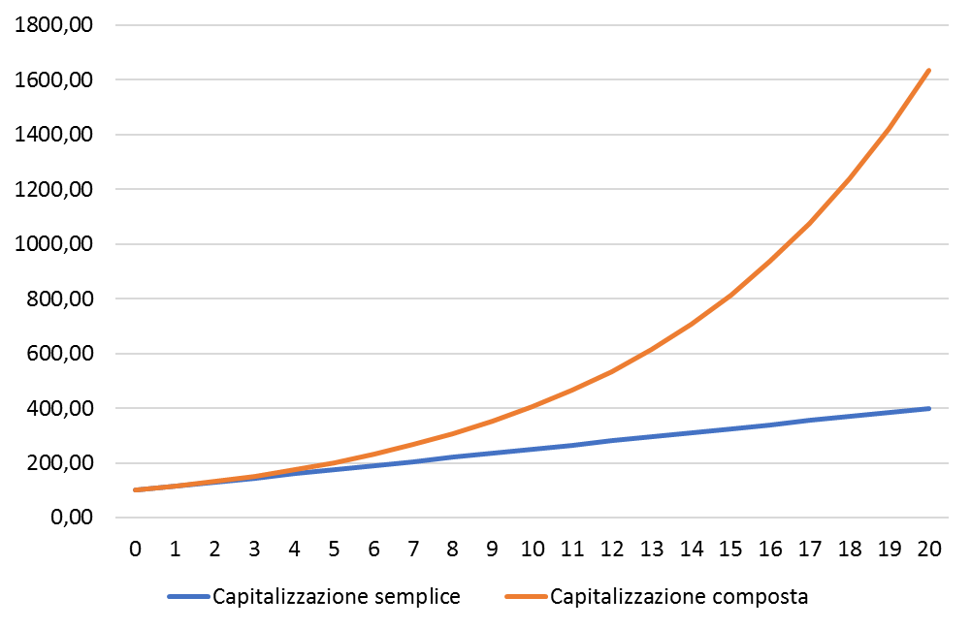
REGIMI DI CAPITALIZZAZIONE
ESEMPIO
Differenza tra i due regimi di capitalizzazione in un arco temporale di 20 anni con capitale 100,00 € e tasso annuo 15%.
 | Capitalizzazione semplice | Capitalizzazione composta
0 | 100,00 | 100,00
1 | 115,00 | 115,00
2 | 130,00 | 132,25
3 | 145,00 | 152,09
4 | 160,00 | 174,90
5 | 175,00 | 201,14
6 | 190,00 | 231,31
7 | 205,00 | 266,00
8 | 220,00 | 305,90
9 | 235,00 | 351,79
10 | 250,00 | 404,56
11 | 265,00 | 465,24
12 | 280,00 | 535,03
13 | 295,00 | 615,28
14 | 310,00 | 707,57
15 | 325,00 | 813,71
16 | 340,00 | 935,76
17 | 355,00 | 1076,13
18 | 370,00 | 1237,55
19 | 385,00 | 1423,18
20 | 400,00 | 1636,65
UNIVERSITÀ
DEGLI STUDI
DI UDINE
03

Slide 5




PERCORSO STORICO
Capitalizzazione trimestrale degli interessi non rispecchiava un uso normativo bensì un uso negoziale.
Nullità della clausola anatocistica trimestrale e termine di decorrenza della prescrizione del diritto.
Art. 120 T.U.B.
1999
2010
2016
Stessa periodicità interessi creditori e debitori.
«Legge di stabilità 2014», divieto di anatocismo.
2000
2014
UNIVERSITÀ
DEGLI STUDI
DI UDINE
04

Slide 6



Tecnologie tradizionali
Pro
Contro
Baste su bande ISM
Prezzo limitato
Elevato consumo energetico
Non adatte a connettere un numero elevato di device contemporaneamente
Copertura limitata
Scarsa sicurezza
UNIVERSITÀ
DEGLI STUDI
DI UDINE
06

Slide 7
Tecnologia cellulare
Pro
Contro
Ampia copertura
Non necessita l’utilizzo di gateway
Piani dati non calibrati in base alle esigenze delle applicazioni
Costo dei moduli elevato
Elevato consumo energetico
UNIVERSITÀ
DEGLI STUDI
DI UDINE
06

Slide 8
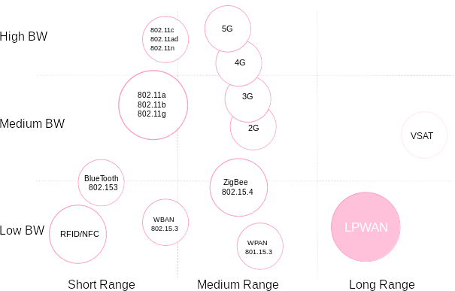
LPWAN : Low Power Wide Area Network
OBIETTIVI
Indirizzabilità
Scalabilità
Basso costo unitario
Sicurezza
Tolleranza ai guasti
Arrive and operate
Raggio d’azione
UNIVERSITÀ
DEGLI STUDI
DI UDINE
05

Slide 9
DUE POSSIBILI APPROCCI
Tecnologia cellulare
Utilizzo delle bande ISM
Aggiornando le strutture già presenti sul territorio, sono in grado di permetter uno sviluppo veloce ed un basso costo finale per l’utilizzatore
Sfruttando lo spettro non licenziato, sono in grado di permettere un basso costo totale e la possibilità della creazione di una rete pubblica o privata
UNIVERSITÀ
DEGLI STUDI
DI UDINE
06

Slide 10
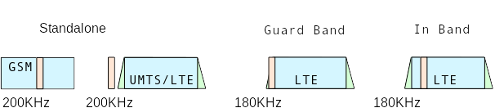
NB-IoT
LTE-M1
Narrowband IoT (NB-IoT) o LTE Cat NB1 è uno standard
certificato nella release 13 del 3GPP. Focalizzandosi
sulla durata della batteria, i moduli NB-IoT risultano avere
un costo all’unità minore del 75% rispetto ad un normale
modulo LTE. NB-IoT è in grado di offrire tre diversi
scenari di sviluppo:
Dalla realise 8 del 3GPP diverse nuove tipologie di rete
LTE sono disponibili. La categoria che offre le migliori
performance batteria/data-rate, è la categoria LTE
Cat-M1 o LTE-M. Questa categoria ,a differenza del
NB-IoT, rispecchia lo standard LTE in pieno,
implementando la Frequency Division Multiplexing
(FDM) e Time Division Multiplexing (TDM). Risultando
adatta per applicazioni nelle quali è necessario l’invio
di dati audio o video oppure per comunicazioni a
bassa latenza
EC-GSM-IoT
EC-GSM-IoT si basa su funzionalità aggiuntive a partire
da EGPRS che consentono ad una rete GSM/EDGE
di essere predisposta per fornire servizi IoT.
Lo standard è stato pensato in particolare per quei Paesi,
come quelli in via di sviluppo, dove una rete LTE non è
ancora disponibile. L’occupazione spettrale di ogni canale
corrisponde a 200 [kHz]. Tuttavia, al fine di dispiegare
EC-GSM-IoT,
UNIVERSITÀ
DEGLI STUDI
DI UDINE
07

Slide 11
NB-
LoRa
Sigfox
SigFox sta sviluppando in partnership
con altri operatori di rete una soluzione
LPWAN basata sulla sua tecnologia.
Sigfox punta alla costruzione di una rete
mondiale proprietaria basata su frequenze
ISM. Correntemente SigFox è presente
in Francia, Belgio, Olanda e Portogallo,
come illustrato nella figura
SigFox sta sviluppando in partnership
con altri operatori di rete una solu-
zione LPWAN basata sulla sua tecnologia. Sigfox punta alla costruzione di una rete mondiale proprietaria basata su frequenze ISM. Corrente-
mente SigFox è presente in Francia, Belgio, Olanda e Portogallo, come
illustrato nella figura
UNIVERSITÀ
DEGLI STUDI
DI UDINE
07

Slide 12
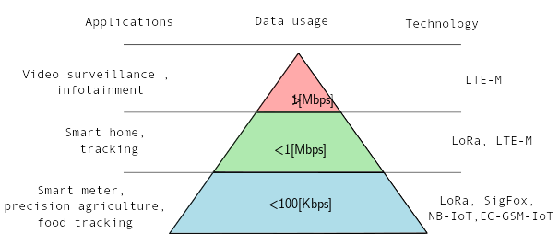
USURA SOPRAVVENUTA
UNIVERSITÀ
DEGLI STUDI
DI UDINE
08

Slide 13
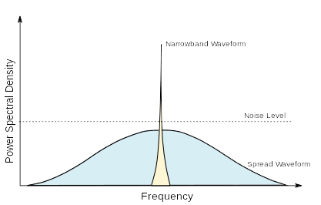
LoRa
Per garantire la copertura wireless di una vasta area geografica, le reti LPWAN sono state ideate basandosi su bilanci di collegamento (link budget) ideali dell’ordine dei 150 ± 10[dB].
UNIVERSITÀ
DEGLI STUDI
DI UDINE
09

Slide 14
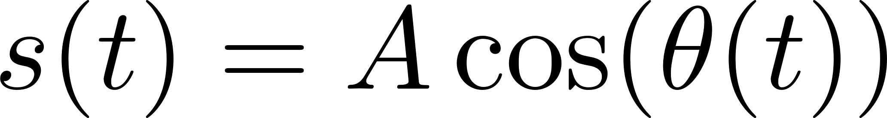
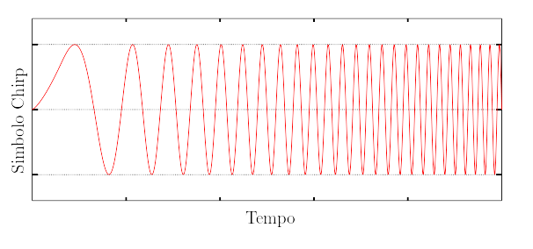
CSS: Chirp Spread Spectrum
CSS o Chirp Spread Spectrum è la modulazione alla base del layer fisico
LoRa. Con chirp (Compressed High Intensity Radar Pulse) si intende
un segnale di ampiezza costante, il quale incrementa o decrementa la
sua frequenza nel tempo. Parliamo quindi di UpChirp nel caso di un
aumento di frequenza e di DownChirp nel caso di un decremento. Un
generico segnale chirp può essere rappresentato da una sinusoide che
come argomento ha una funzione θ(t) che varia nel tempo.
UNIVERSITÀ
DEGLI STUDI
DI UDINE
10

Slide 15

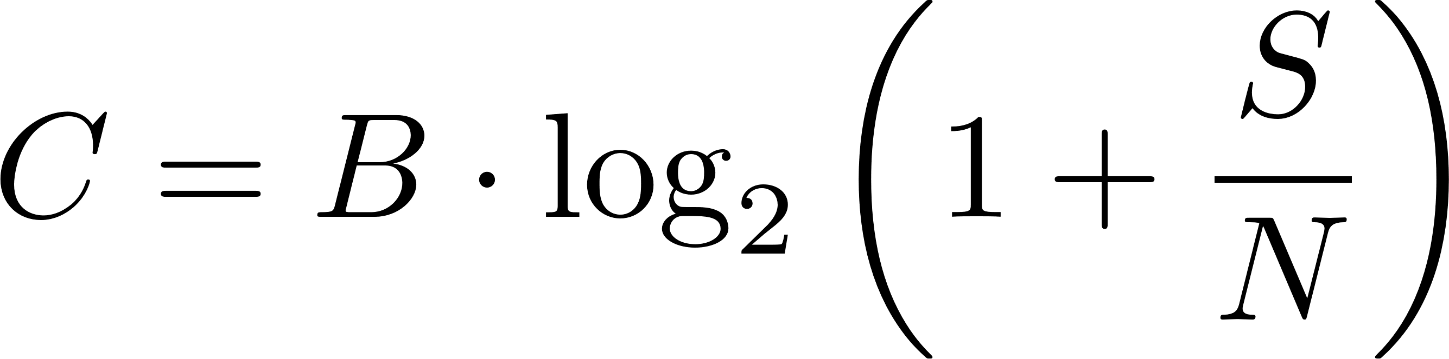



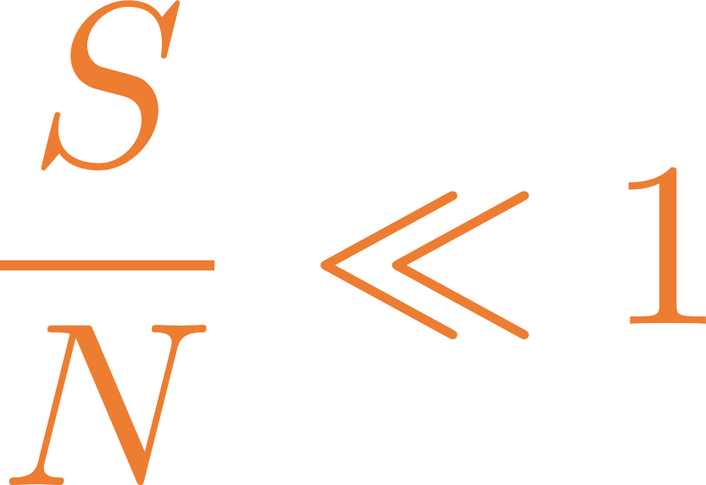
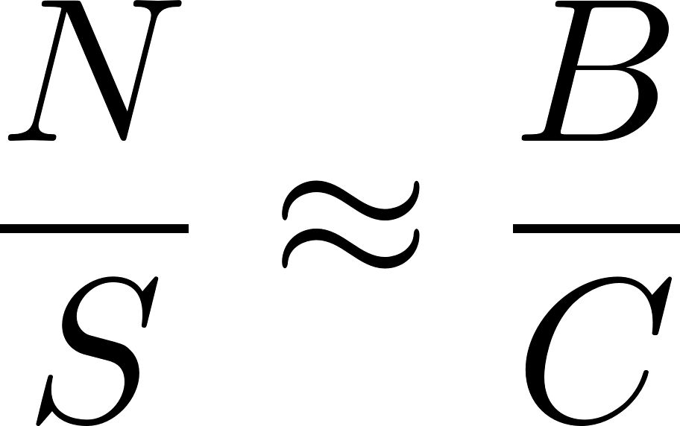
Shannon-Hartley
il teorema di Shannon–Hartley stabilisce il data-rate massimo ottenibile, senza la perdita di dati, attraverso l’utilizzo di un canale di comunicazione rumoroso a una larghezza di banda fissata.
Canale trasmissivo molto rumoroso
Il tasso effettivo globale (TEG)
Il numero dei rapporti che hanno concorso alla determinazione del TEG praticato in media dall’intermediario
Importo erogato medio nei rapporti che hanno concorso alla determinazione del tasso effettivo globale
Il compenso medio percentuale per l’attività di mediazione (MED)
Per trasmettere l’informazione senza errori, in un canale con un determinato rapporto segnale rumore, è sufficiente aumentare la larghezza di banda del segnale.
UNIVERSITÀ
DEGLI STUDI
DI UDINE
11

Slide 16
Vantaggi
CSS
UNIVERSITÀ
DEGLI STUDI
DI UDINE
12

Slide 17
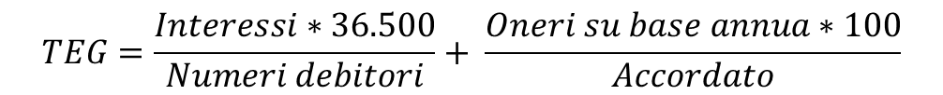
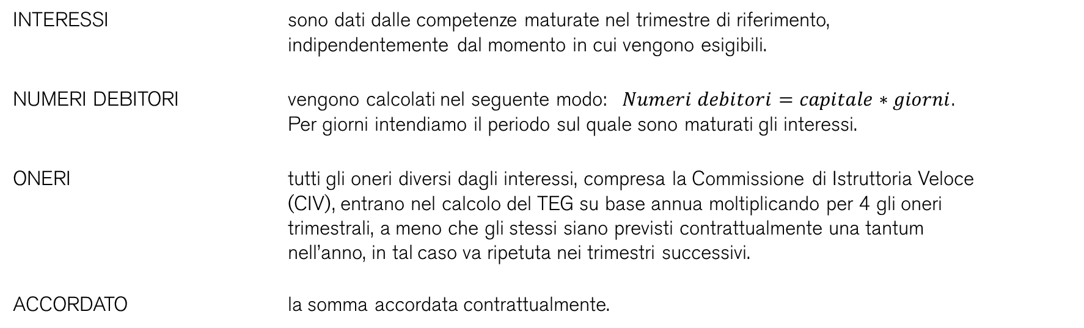
FORMULE TEG
UNIVERSITÀ
DEGLI STUDI
DI UDINE
13

Slide 18
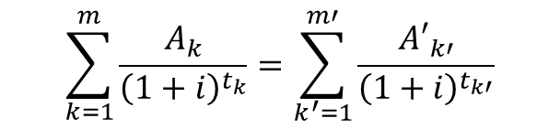
FORMULE TEG
i TEG annuo, calcolato quando gli altri termini sono noti;
k Numero d’ordine di un “prestito”;
k’ Numero d’ordine di una “rata di rimborso”;
A_{k} Importo del “prestito” numero K;
A’_{k’} Importo della “rata di rimborso” numero K’;
m Numero d’ordine dell’ultimo “prestito”;
m’ Numero d’ordine dell’ultima “rata di rimborso”;
t_{k} Intervallo espresso in anni e frazioni di anno tra la data del “prestito” n. 1 e le date degli ulteriori “prestiti” da 2 a m;
t_{k’} Intervallo espresso in anni e frazioni di anni tra la data del “prestito” n. 1 e le date delle “rate di rimborso” da 1 a m’.
UNIVERSITÀ
DEGLI STUDI
DI UDINE
14

Slide 19
DIFFERENZE
TAEG E TEG A CONFRONTO
Il TAEG viene determinato ai fini della trasparenza bancaria, mentre il TEG ai fini dell’anti-usura.
Il TAEG si definisce come un indicatore che esprime il costo totale del credito a carico del soggetto che lo richiede e il rendimento di chi presta.
La differenza tra i due tassi riguarda le voci incluse nella loro determinazione:
TEG
TAEG
Incluso
Escluso
Incluso
Escluso
Interessi e spese collegate all’erogazione del credito
√
√
Spese notarili
√
√
Imposte e tasse
√
√
Interessi di mora
√
√
UNIVERSITÀ
DEGLI STUDI
DI UDINE
15

Slide 20
ONERI TEG
ONERI INCLUSI
ONERI ESCLUSI
Le spese di istruttoria e di revisione del finanziamento;
Le spese di chiusura della pratica;
Le spese di riscossione dei rimborsi e di incasso delle rate e degli effetti anche se sostenute per il tramite di un corrispondente che cura la riscossione; le spese di trattenuta dello stipendio o della pensione;
Il costo dell’attività di mediazione sostenuto dal cliente;
Le spese per assicurazione o garanzie intese ad assicurare il rimborso totale o parziale del credito;
Le spese per servizi accessori;
Gli oneri per la messa a disposizione dei fondi, le commissioni di istruttoria veloce;
Ogni altra spesa ed onere connessi con l’operazione di finanziamento.
Le imposte e tasse;
Le spese notarili;
I costi di gestione del conto, i costi relativi all’utilizzazione di un mezzo di pagamento;
Gli interessi di mora e gli oneri assimilabili contrattualmente previsti per il caso di inadempimento di un obbligo;
Con riferimento al factoring e al leasing, compensi per prestazioni di servizi accessori di tipo amministrativo non direttamente connessi con l’operazione di finanziamento;
UNIVERSITÀ
DEGLI STUDI
DI UDINE
16

Slide 21
ESEMPIO RILEVAZIONE TEG
DATI
Accordato di 12.000 €
Tasso debitore nominale annuo del 12,5%
Commissioni messa a disposizione fondi di 0,5%
Numeri debitori corrispondono a 455.000
RISOLUZIONE
UNIVERSITÀ
DEGLI STUDI
DI UDINE
17

Slide 22
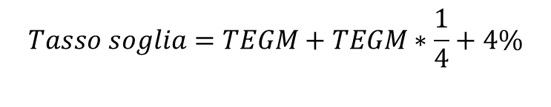
RILEVAZIONE TASSO SOGLIA
Dal 14 maggio 2011 il limite oltre il quale gli interessi sono ritenuti usurari è calcolato aumentando il Tasso Effettivo Globale Medio (TEGM) di un quarto, cui si aggiunge un margine di ulteriori quattro punti percentuali. La differenza tra il limite e il tasso medio non può essere superiore a otto punti percentuali
Per prendere visione di questi tassi applicati dagli istituti di credito, Banca d’Italia pubblica trimestralmente una circolare dove vengono indicate le categorie di operazioni con le relative classi d’importo, i TEGM applicati su base annua e i Tassi Soglia, sempre su base annua.
UNIVERSITÀ
DEGLI STUDI
DI UDINE
18

Slide 23
ESEMPIO PRESENZA USURA
DATI
Il cliente, al 16.5.2017 stipula un contratto di Mutuo con i seguenti dati:
Importo erogato pari a euro 75.000,00 €
Tasso di interesse nominale annuo del 3,65%
Modalità di rimborso pari a 240 rate mensili posticipate, scadenti alla fine di ogni mese, tutte di importo costante predeterminato pari a 440,77 €
Altre condizioni economiche pari a 375,00 € per spese di istruttoria
Spese di addebito automatico in conto corrente della rata 1,55 €
PERIODO DI RIFERIMENTO | TAEG | TEGM | TASSO SOGLIA | TASSO EFFETTIVO – TASSO SOGLIA
1.04.2017-30.06.2017 | 3,81% | 6,65% | 7,3125% | -3,5025%
UNIVERSITÀ
DEGLI STUDI
DI UDINE
19

Slide 24
Grazie per l’attenzione!
UNIVERSITÀ DEGLI STUDI DI UDINE
Relatore: Prof. Enrico Fioravante Geretto
Laureando: Luca Masarin
A.A 2016 - 2017

